Slide 1





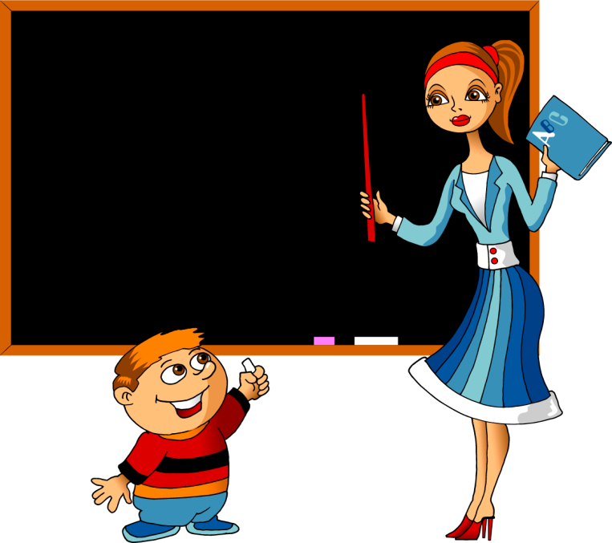
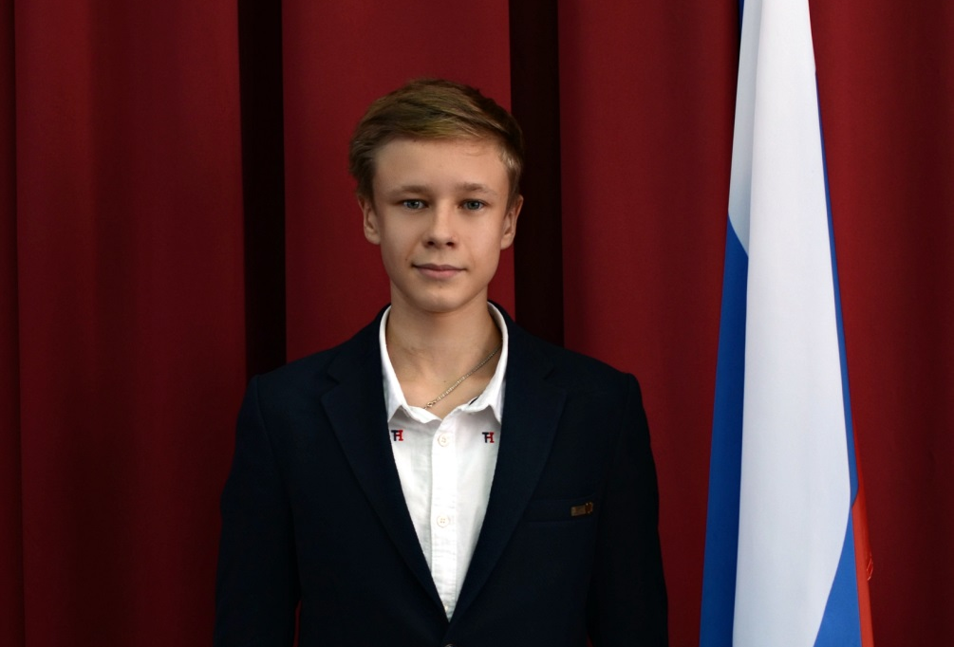
Спец. номер к Дню учителя!
ШКОЛЬНЫЙ
ИНФОРМАЦИОННЫЙ
КАЛЕЙДОСКОП
В номере:
Познакомимся поближе с нашими учителями
«Мы вас любим»
[с. 2]
С днём учителя!
Неделя здоровья
[с. 7]
Избрание президента школы №38
Комиксы об учителях
[с. 14]
Подборка книг учителям
[с. 7]

Slide 2

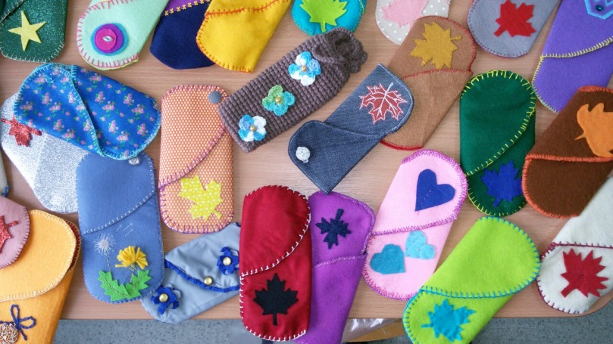
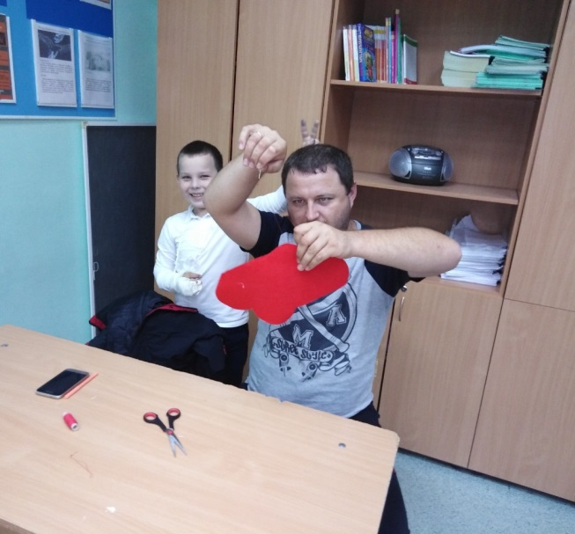
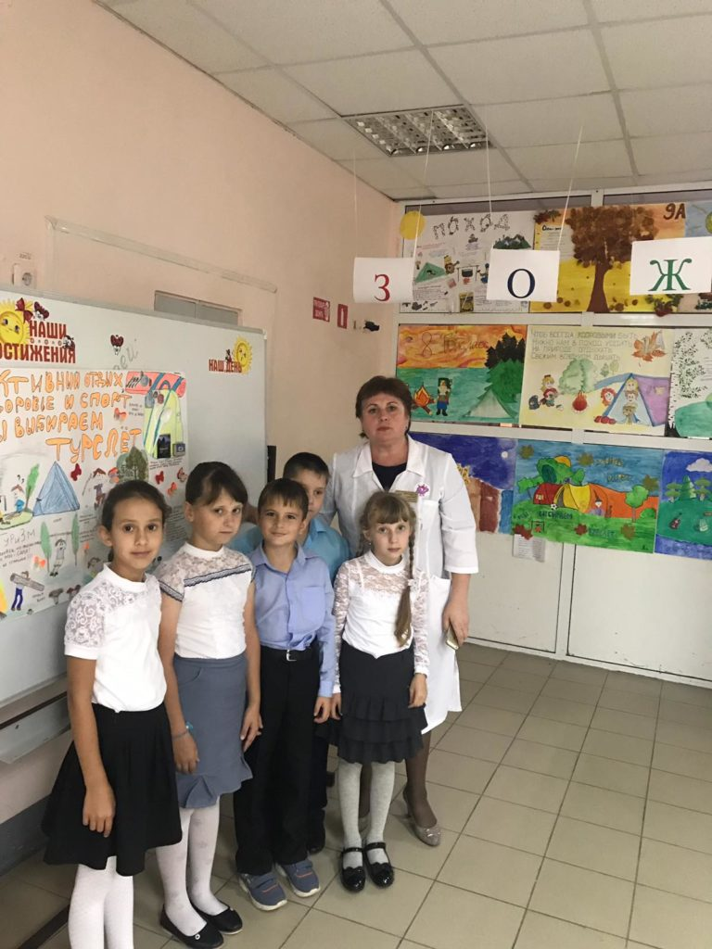
В ФОКУСЕ
«Мы вас любим!»
19 сентября 2019 года учащиеся начальной школы совместно с родителями приняли участие в ежегодной благотворительной акции «Мы вас любим!» Областного геронтологического центра. Суть акции заключается в изготовлении памятных сувениров для старшего поколения.
В этом году юным жителям областной столицы предложили сшить футляр своими руками. Его верхняя часть представляет собой открытое сердце. Несмотря на удивительную простоту его очертаний, этот символ всегда был символом любви, милосердия и добра и по сей день остаётся одной из наиболее сильных позитивных эмблем мира. Яркий аксессуар может послужить футляром для хранения очков, чехлом для телефона, ключницей. Все памятные подарки дети вручили участникам областного праздничного форума «На 55 с плюсом!», который состоялся 1 октября.
День трезвости
Наша школа приняла активное участие в мероприятиях, приуроченных ко Всероссийскому Дню трезвости.
В рамках реализации областного межведомственного проекта организации мероприятий, направленных на пропаганду здорового образа жизни и профилактику асоциальных явлений «Областной профилактический марафон «Тюменская область — территория здорового образа жизни!»
В рамках мероприятий проведены беседы с учащимися на тему: «Наш друг — здоровье», «Здоровый образ жизни — путь к долголетию». Оформлены выставки и конкурс стен-газет — «Здоровый образ жизни»; организован просмотр видеороликов «Путешествие по дорогам здоровья».
2

Slide 3



В День учителя в России от чистого сердца желаю чудесной погоды и за окном, и на сердце, отличного настроения и дома, и на работе, уважения и коллег, и учеников, успехов и в деятельности, и в своих увлечениях. Пусть каждый день дарит бодрость и энергию, силы и вдохновение, оптимизм и уверенность в том, что всё у Вас получится.
Директор школы М. Б. Ожгибисов
Дорогие коллеги! Поздравляю с Днём учителя.
Для Вашей профессии одной мудрости и опыта мало, без мужества и энтузиазма здесь не обойтись. Всеми этими качествами Вы, конечно же, обладаете. И я хочу пожелать Вам никогда не терять веры в лучшее, с лёгкостью открывать двери в мир знаний и мечтаний для каждого ученика. Здоровья Вам и долгих лет успешного преподавания, мира и доброго счастья.
Завуч по учебной работе
И. А. Михайлов
Сегодня весь мир чествует людей самой замечательной и очень важной профессии. Людей, которые закладывают в наши души любовь к учебе, дают интересные знания и помогают познать огромный мир. Честь и хвала вам учителя. Желаю успеха в труде и жизни. Желаю всегда идти в ногу со временем и своими учениками. И не смотря на то, что вы уже являетесь кладезем знаний, желаю, чтобы каждый новый день удивлял вас интереснейшими открытиями.
Завуч по воспитательной работе
В. А. Мамонтова
3

Slide 4


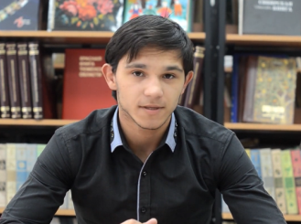
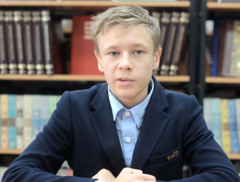
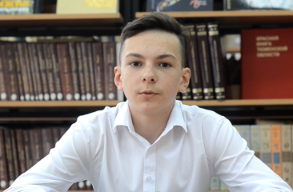
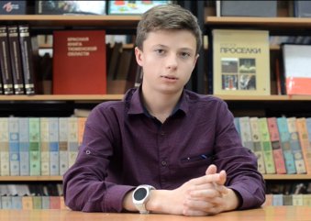
С места событий
Выборы президента школы
Школьное самоуправление – необходимый компонент современного воспитания, это режим протекания совместной и самостоятельной жизни, где каждый субъект реализовывает свои способности и потребности.
27 сентября в нашей школе состоялись дебаты кандидатов в президенты, который возглавит работу министерств — образования, здравоохранения, которыми будут заниматься наши ученики. Они будут помогать администрации, педагогам и родителям, чтобы ученики хорошо учились, росли личностью, способной принимать правильные решения и участвовать в школьных мероприятиях.
Каждое мероприятие, которое будет проходить в школе, обязательно будет контролироваться и учитываться советом старшеклассников.
На место президента было несколько претендентов:
Насиров Саддам, ученик 10Б
Ильиных Валерий, ученик 9Г
Белошицкий Матвей, ученик 8Г
Молотков Егор, ученик 8В
Каждый из учеников придумал свою программу, которая соответствовала его представлениям об улучшении школы.
30 сентября состоялись выборы президента школы. Каждый ученик и преподаватель отдал свой голос за достойного , на его взгляд, кандидата.
Итоги голосования:
4

Slide 5
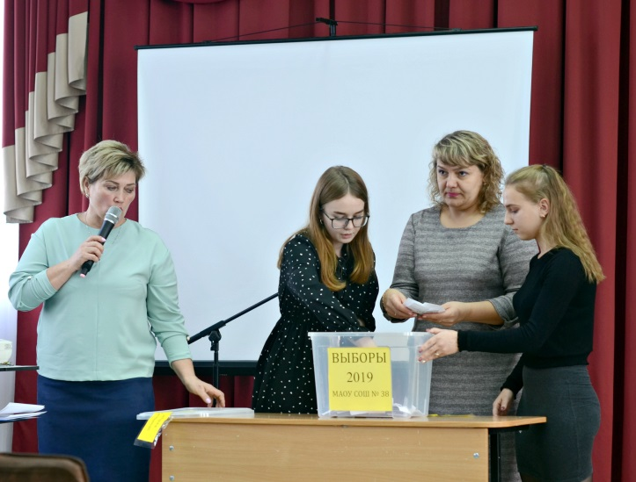
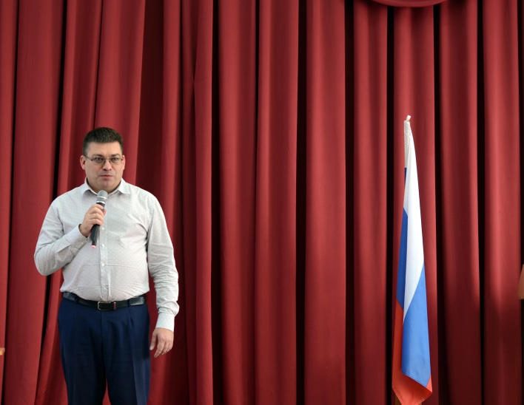

Подсчет голосов
Объявление результатов голосования
Итоговым голосованием, был утвержден первый президент школы №38 – Ильиных Валерий.
«Дорогие друзья, в эту минуту я чувствую себя особенно ответственным перед вами, перед нашим многонациональным народом и школой грандиозных побед и свершений. Я заверяю вас, целью моей работы будет служение для народа. Вы можете мне верить. Спасибо!»
Поздравляем Валерия, и желаем ему творческих свершений и успехов!
Краткая справка о статусе Президента учащихся школы.
1.1.Президент учащихся школы – высшее выборное лицо ученического самоуправления в школе, представитель интересов и защитник прав школьников. Президент учащихся школы является постоянным членом Совета школы.
1.2.Решения Президента учащихся обязательны для выполнения всеми учащимися школы. Отменить решение Президента учащихся школы может только директор школы или должностное лицо, непосредственно выполняющее обязанности директора.
1.3.Президент учащихся школы подотчетен общему собранию и отчетно-выборной конференции учащихся школы.
1.4.Никто не может лишить полномочий или ограничить компетенцию легитимно избранного Президента учащихся школы в течение всего срока, на который он избран.
1.5.На уроке Президент учащихся школы является таким же учеником, как все учащиеся.
5

Slide 6
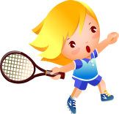
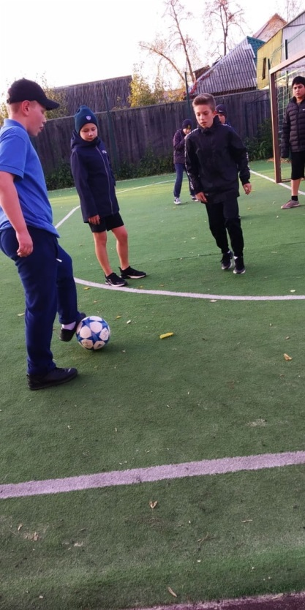
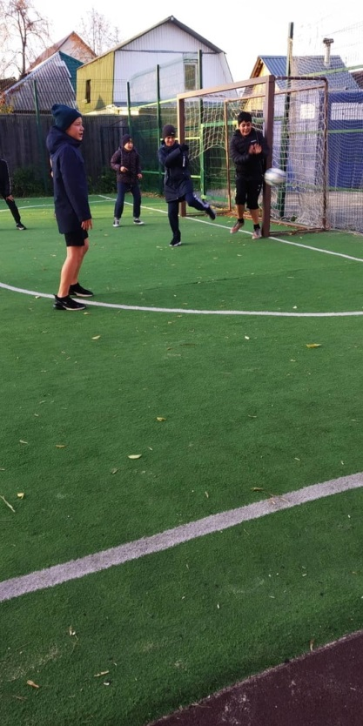
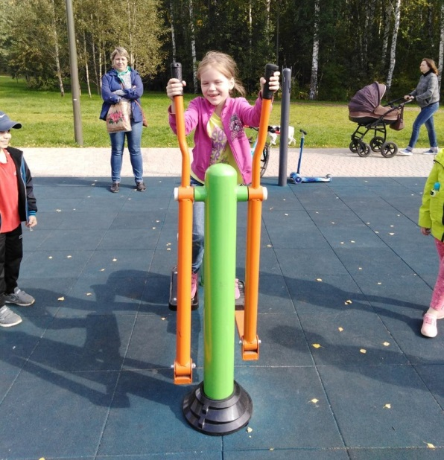
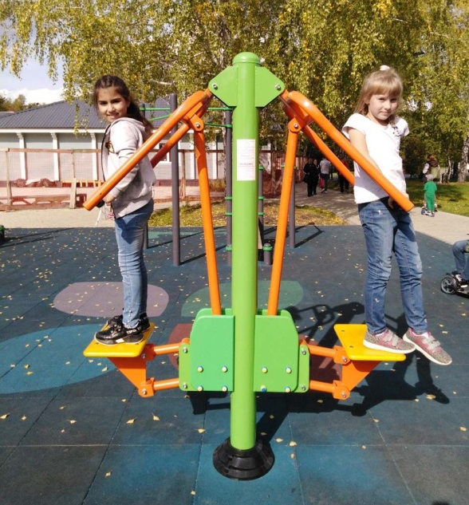
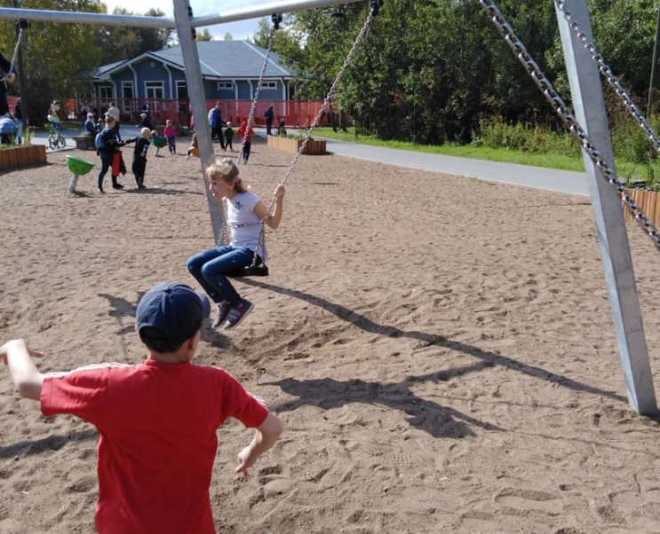
СПОРТ
Неделя здоровья
С 30 сентября в школе стартовала неделя здоровья. В ее рамках будут проходить различные мероприятия.
Неделя началась с кросса в 400 м. и игры с мячом «Перестрелка.
Продолжится такими мероприятиями как соревнования по мини-футболу, веселое троеборье, которое включает в себя бег 30 м, прыжки в длину с места, эстафетный бег. А также соревнования по баскетболу, туристические походы, проведение игр, эстафет и многое другое.
Спорт. Прогулки в экопарке
Учащиеся 2 Б класса, совместно с родителями и классным руководителем посетили эко парк «Затюменский», в котором замечательно провели время.
Дети посетили игровую площадку, на которой с удовольствием катались на горках и качелях. Не остались также, равнодушными и к спортивно-гимнастическим комплексам, на которых с особым азартом занимались физкультурой.
6

Slide 7
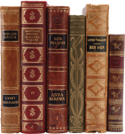





Библиотечная полка
Книги учителям
Подборка книг, которая поможет учителям стать профессионалом своего дела.
«Учителями рождаются, а не становятся?» Дуг Лемов не согласен с этим высказыванием: «За каждым отличным учителем стоит тяжелый труд и внимание к деталям, а не данный при рождении дар». Его книга поможет стать лучшим учителем. Техники, описанные в ней, можно применять сразу после прочтения, а упражнения в конце каждой главы помогут вдумчиво проанализировать материал и перспективы его использования в своей практике.
Хороший педагог умеет преподать материал так, что будет интересно любому ученику. Эта книга поможет научиться объяснять что угодно кому угодно и заинтересовывать всех своими идеями. Ее исключительная простота и практичность особенно понравится педагогам, у которых все время отнимает преподавание.
Библия для учителей. Эта книга о том, как сделать любое обучение нескучным и эффективным. Прочитав ее, вы узнаете, как использовать принципы работы памяти и внимания для создания обучающих материалов, которые будут интересны вашим ученикам. Используя простые образы и примеры, автор показывает, как фундаментальные принципы педагогики могут помочь вам значительно улучшить процесс обучения.
Эта книга — руководство для учителей и родителей, которые хотят стать ближе своим детям и помочь им научиться регулировать свои эмоции. Опытный специалист по семейной психологии Джон Готтман наглядно показывает, что те стереотипы поведения, которые мы привыкли считать «правильным», не способствуют становлению эмоционального интеллекта ребенка. В книге есть рекомендации, которые помогут вам лучше понимать эмоции ваших учеников, использовать эмоции как возможность обучения и помогать детям справляться с трудностями.
В основе этой книги лежит революционная концепция, открытая известным психологом Кэрол Дуэк в результате 20 лет собственных исследований. Из нее вы узнаете, почему интеллект и талант еще не гарантируют успеха, как они, напротив, могут встать на его пути, почему часто поощрение ума и таланта ставит достижения под угрозу и как улучшить успеваемость ребенка. Кроме того, автор расскажет, чем отличаются установки на данность и на рост, и подскажет, как сформировать продуктивную установку на рост в себе и в своих учениках.
7

Slide 8
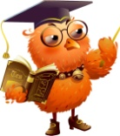
Тема номера
Из истории праздника
День Учителя — международный праздник
Всемирный День учителя отмечен в государственных календарях более чем в 100 странах. Официально ООН учредила праздник людей этой важной профессии в 1994 году. Выбор пал на 5 октября не случайно, известно, что в 1965 году в Париже проходила совместная Конференция ЮНЕСКО и Международной организации труда, на которой 5 октября было принято рекомендательное постановление «О положении учителей».
В принятом документе впервые было четко определено понятие «учитель». В данную категорию вошли педагоги, обучающие и воспитывающие детей в начальных и средних школах. Также в Рекомендации были описаны цели и политика в области образования, порядок подготовки учителей и важность их профессионализма. В предписании запрещается препятствовать учителям создавать семьи и рожать детей и рекомендуется всячески помогать женщинам в этих важных вопросах — организовывать детские сады, давать возможность переводиться в другие учебные заведения и работать вместе с мужем в одной школе.
До появления Международного Дня учителя школьный праздник отмечали во многих странах на национальном уровне. В большинстве государств праздники для педагогов проходили в первой половине октября, так как были приурочены к дате принятия первого международного документа, регламентирующего условия труда учителей.
Всемирный День учителя отмечают под эгидой международной федерации профсоюзов учителей, объединяющей более 400 организаций из 172 стран. Ежегодно праздник проходит под определенным лозунгом. Например, в 2013 году он звучал так: «Нам нужны учителя!». Таким призывом международное сообщество пыталось привлечь молодых людей в нужную профессию. Ведь не секрет, что заниматься педагогической деятельностью сейчас не так популярно, как в прошлом веке. Нехватка учителей — острая проблема не только в России, но и в других странах. Дефицит преподавателей в мире составляет более 5 миллионов. Если проблему оставить без внимания, то учить детей будет некому.
История Дня учителя в России
В календаре СССР профессиональный праздник преподавателей появился в 1965 году по Указу президиума Верховного Совета. Днем празднования было назначено первое воскресенье октября. В итоге учителя получили свой законный праздник, который ежегодно выпадал на выходной день. Возможно, для людей других профессий это большой плюс, но педагоги, неразрывно связанные со школьниками, все равно отмечали его на рабочем посту.
В субботу, накануне Дня учителя, советские школьники спешили на занятия с охапками цветов. Классы украшали самодельными стенгазетами и воздушными шариками. Активисты самодеятельности готовили поздравительные концерты с песнями, стихами и веселыми сценками.
В 1994 году президентом Российской Федерации было принято Постановление о переносе Дня учителя на фиксированную, обозначенную международным сообществом дату, — 5 октября. С тех пор работники образовательной сферы точно знают, какого числа их ждут почести и поздравления.
Современные школьники не отступают от добрых традиций советского прошлого. Как и их родители, они приходят в праздничный день с букетами и презентами. Подарки на День учителя принято делать своими руками. Это могут быть памятные сувениры, самодельные медали и поздравительные плакаты.
День учителя — прекрасный повод для того, чтобы поблагодарить тех, кто выбрал себе важную и сложную профессию. Многие люди только став взрослыми, понимают, каким важным был вклад преподавателей в их судьбу и карьеру. А пока это осознание не пришло, молодежи лучше довериться советам взрослых и уважать своих наставников.
Чествование работников образования проходит не только в стенах школы, но и на государственном уровне. В День учителя тружеников образовательной сферы награждают грамотами и ценными призами. К этой дате приурочивают подведение итогов конкурса «Учитель года» и вручение победителям заслуженных наград.
Кстати, в некоторых государствах, ранее входивших состав Советского Союза, продолжают чествовать работников образования по советским традициям. В первое воскресенье октября национальный День учителя до сих празднуют в Украине, Латвии, Казахс-тане, Белоруссии, Кыргызстане, Азербайджане.

Slide 9
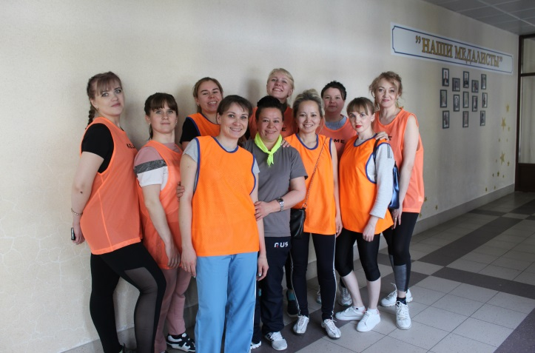
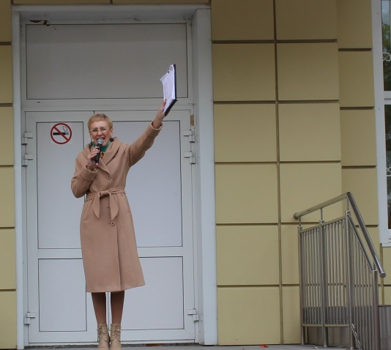
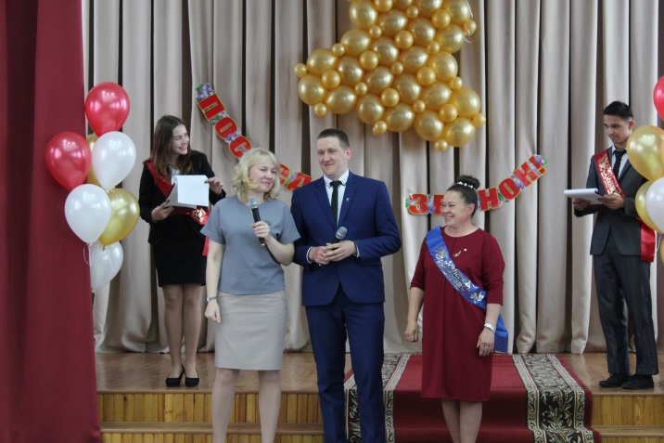
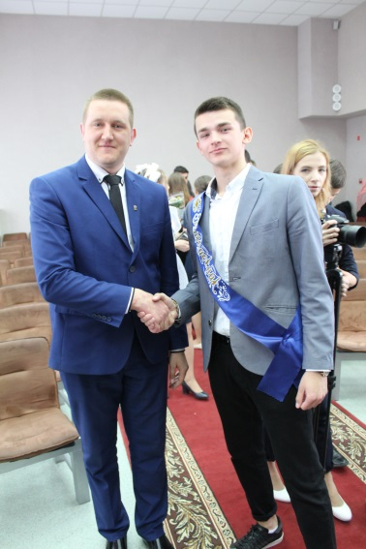
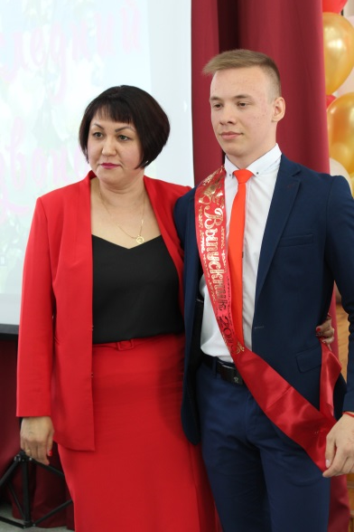
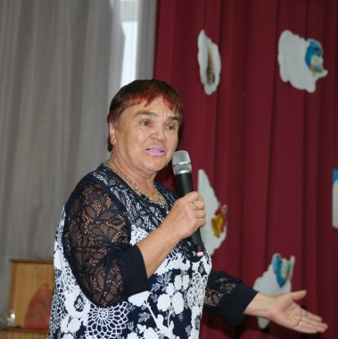
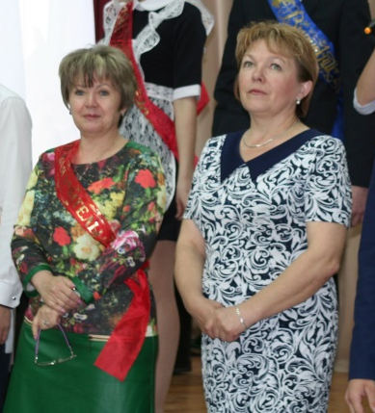
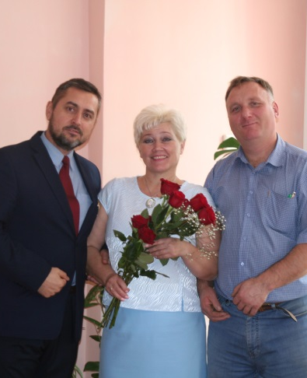
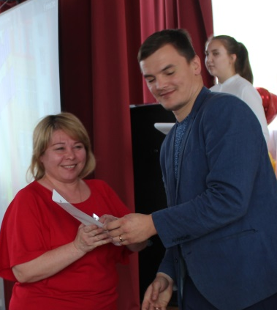
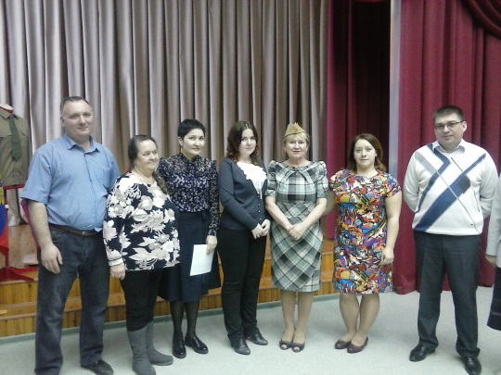
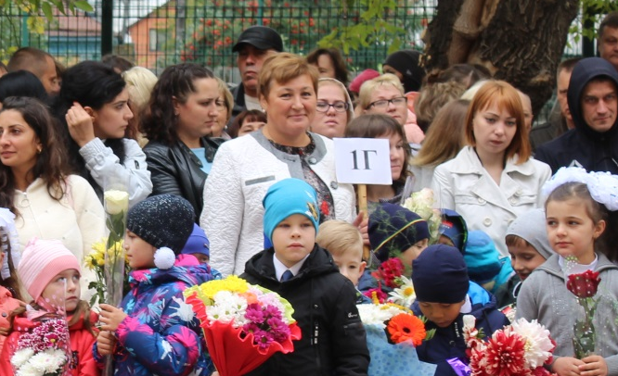
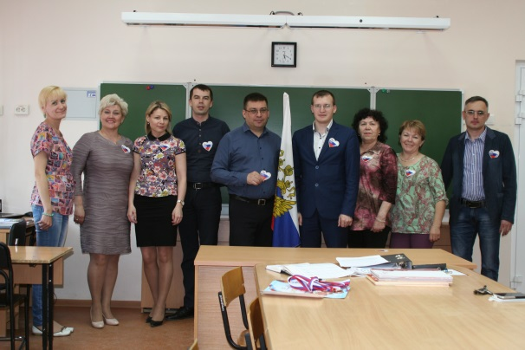
Их много —
Курносых, несхожих,
Влетающих в школу гурьбой.
И с ними непросто. И все же
Душе его дорог — любой.
Он вел их
По лесенке знаний,
Страной научил дорожить,
И видеть сквозь даль расстояний,
И с умницей-книгой дружить...
Пусть кто-то строителем станет,
А кто-то хозяином рек,
Но верится сердцу:
Поставит
Пятерку им завтрашний век.
И, взрослыми став, через годы
Ребята добром помянут
И строгость его, и заботы, —
Нелегкий учительский труд.
Б. Гайкович
9

Slide 10
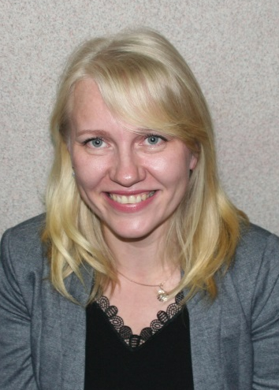
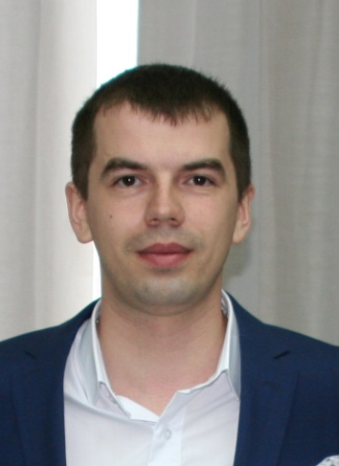
Тема номера
Поговорим с учителями..
Сколько лет вы уже работаете учителем?
16 лет.
Когда и почему вы решили стать учителем?
Что вам нравится в этой профессии?
С детства. Общение с детьми.
В какой школе вы учились?
В хорошей
Помните-ли вы свою первую учительницу? Как ее зовут?
Ольга Сергеевна
Какой предмет в школе был у вас любимым, а какой нелюбимым?
Любимым предметом была математика, не любимых – не было.
А какой ВУЗ вы окончили?
ТГУ
Помните ли вы свой первый урок в качестве учителя? О чем вы думали идя на первый урок?
Да, как выжить ☺
Назовите три качества, которыми, по Вашему мнению, должен обладать учитель
Чувство юмора, стрессоустойчивость, коммуникабельность.
Назовите три качества, которыми, по Вашему мнению, должен обладать ученик
То же самое
Что бы вы хотели пожелать своим коллегам?
Здоровья!
Инна Юрьевна, учитель биологии
Сколько лет вы уже работаете учителем?
10 лет.
Когда и почему вы решили стать учителем? Ч
то вам нравится в этой профессии?
Со школьных лет. Обучать людей.
В какой школе вы учились?
В Курганской области
Помните-ли вы свою первую учительницу? Как ее зовут?
Светлана Александровна
Какой предмет в школе был у вас любимым, а какой нелюбимым?
Русский язык, а не любимых не было.
А какой ВУЗ вы окончили?
ШГПИ
Помните ли вы свой первый урок в качестве учителя?
Нет
Назовите три качества, которыми, по Вашему мнению, должен обладать учитель
Уверенность, доброжелательность, знание своего предмета.
Назовите три качества, которыми, по Вашему мнению, должен обладать ученик
Уверенность, доброжелательность, трудолюбие
Что бы вы хотели пожелать своим коллегам?
Хороших учеников
Андрей Александрович, учитель русского языка
10

Slide 11
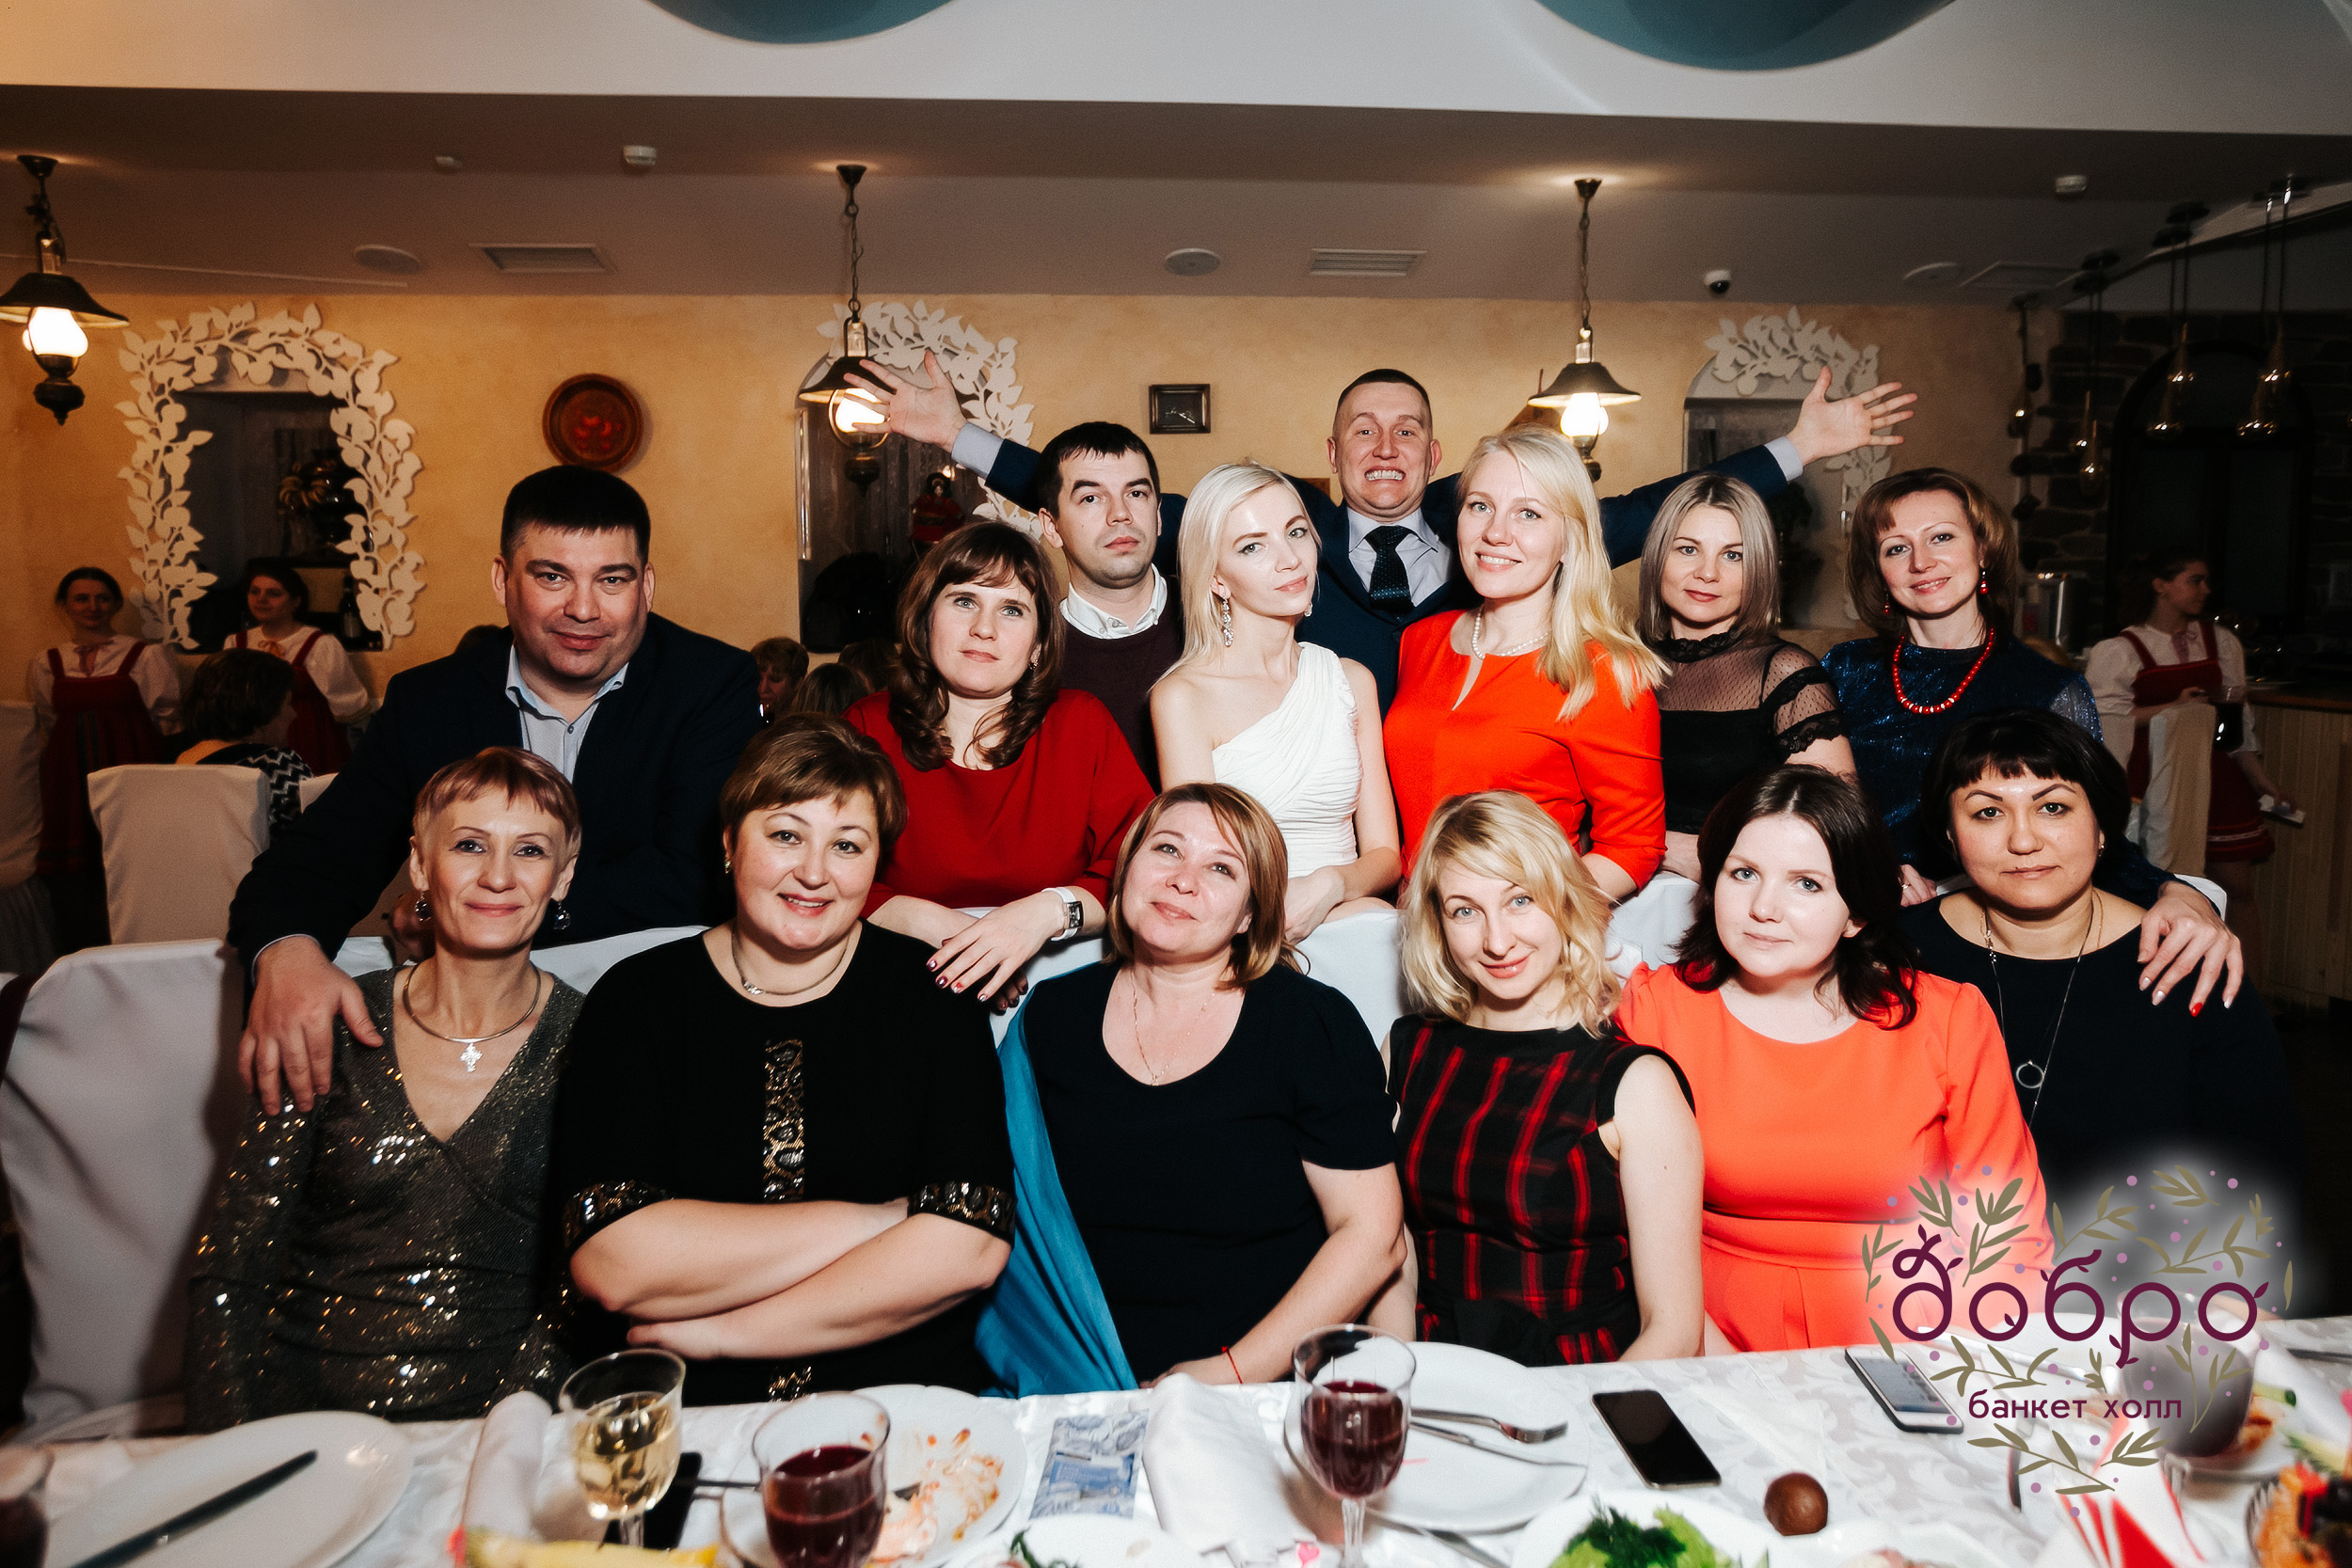
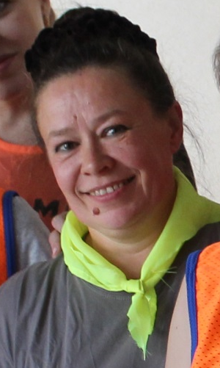
Сколько лет вы уже работаете учителем?
25
Когда и почему вы решили стать учителем?
Это было спонтанное решение
Что вам нравится в этой профессии?
Адреналин
В какой школе вы учились?
Не в Тюмени
Помните-ли вы свою первую учительницу? Как ее зовут?
Клавдия Ивановна
Какой предмет в школе был у вас любимым, а какой нелюбимым?
Любимый – русский язык. Не любимый - физкультура
А какой ВУЗ вы окончили?
Курганский государственный университет
Помните ли вы свой первый урок в качестве учителя? О чем вы думали идя на первый урок?
Да. Я боялась
Назовите три качества, которыми, по Вашему мнению, должен обладать учитель
Оптимизм, юмор, вредность
Назовите три качества, которыми, по Вашему мнению, должен обладать ученик
Старание, желание, усидчивость
Что бы вы хотели пожелать своим коллегам?
Оптимизма
Елена Вячеславовна, учитель географии
Сколько лет вы уже работаете учителем?
Более 20 лет.
Когда и почему вы решили стать учителем?
Это была вынужденная мера
Что вам нравится в этой профессии?
Нравиться быть учителем
В какой школе вы учились?
В 7 школе
Помните-ли вы свою первую учительницу? Как ее зовут?
Шевалье Нина Павловна
Какой предмет в школе был у вас любимым, а какой нелюбимым?
Все любимые
А какой ВУЗ вы окончили?
Тюм.ИИ
Помните ли вы свой первый урок в качестве учителя? О чем вы думали идя на первый урок?
Помню.
Назовите три качества, которыми, по Вашему мнению, должен обладать учитель
Любовь к детям, терпение, желание видеть их выпускниками
Назовите три качества, которыми, по Вашему мнению, должен обладать ученик
Трудолюбие, любознательность, энергичность
Что бы вы хотели пожелать своим коллегам?
Здоровья, позитива
Жанна Марковна, учитель физ.культуры
11

Slide 12
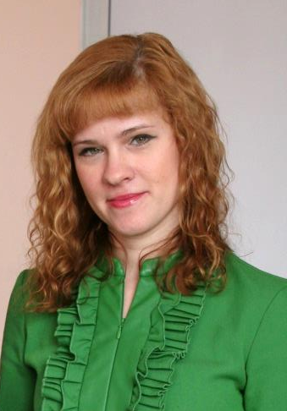
Тема номера
Сколько лет вы уже работаете учителем?
12
Когда и почему вы решили стать учителем?
Решила в школе
В какой школе вы учились?
В 34 лицее
Помните-ли вы свою первую учительницу? Как ее зовут?
Ирина Станиславовна
Какой предмет в школе был у вас любимым, а какой нелюбимым?
Любимый предмет - русский язык, не любимый – математика.
А какой ВУЗ вы окончили?
ТГУ
Помните ли вы свой первый урок в качестве учителя? О чем вы думали идя на первый урок?
Смутно. Чувствовала волнение.
Назовите три качества, которыми, по Вашему мнению, должен обладать учитель
Терпение, выносливость, оптимизм
Назовите три качества, которыми, по Вашему мнению, должен обладать ученик
Ученик должен быть мотивированный, целеустремленный, терпеливый
Что бы вы хотели пожелать своим коллегам?
Оптимизма и веры в себя
Олеся Владимировна, учитель истории
Сколько лет вы уже работаете учителем?
Столько не живут! Больше 20 лет.
Когда и почему вы решили стать учителем?
В школе
Что вам нравится в этой профессии?
Работать с молодёжью
В какой школе вы учились?
Не в Тюмени
Помните-ли вы свою первую учительницу? Как ее зовут?
Елизавета Петровна
Какой предмет в школе был у вас любимым, а какой нелюбимым?
Любимый предмет – литература, не любимый – химия.
Помните ли вы свой первый урок в качестве учителя?
Да
О чем вы думали на первом уроке?
Как он долго идёт
Назовите три качества, которыми, по Вашему мнению, должен обладать учитель
Объективность, понимание, строгость
Назовите три качества, которыми, по Вашему мнению, должен обладать ученик
Старание, желание, усидчивость
Что бы вы хотели пожелать своим коллегам?
Здоровья, счастья.
Инесса Ивановна, учитель русского языка
12

Slide 13

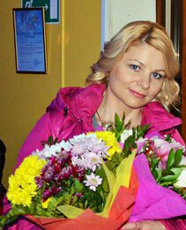
Сколько лет вы уже работаете учителем?
19
Когда и почему вы решили стать учителем?
Никуда не брали
Что вам нравится в этой профессии?
Отношения с детьми
В какой школе вы учились?
В 22 школе
Помните-ли вы свою первую учительницу? Как ее зовут?
Людмила Павловна
Какой предмет в школе был у вас любимым, а какой нелюбимым?
Любимый – география. Не любимый – физика
А какой ВУЗ вы окончили?
ТГУ
Помните ли вы свой первый урок в качестве учителя? О чем вы думали идя на первый урок?
Это была практика в 28 школе
Назовите три качества, которыми, по Вашему мнению, должен обладать учитель
Терпимость, любовь к детям, оптимизм
Назовите три качества, которыми, по Вашему мнению, должен обладать ученик
Любые качества
Что бы вы хотели пожелать своим коллегам?
Здоровья
Полина Владимировна, учитель физики
Сколько лет вы уже работаете учителем?
8 лет
Когда и почему вы решили стать учителем?
Это спонтанное решение
Что вам нравится в этой профессии?
Творческий процесс
В какой школе вы учились?
Во 2 школе г. Заводоуковска
Помните-ли вы свою первую учительницу? Как ее зовут?
Людмила Ивановна
Какой предмет в школе был у вас любимым, а какой нелюбимым?
Самый любимый – история, литература. Не любимый – химия.
А какой ВУЗ вы окончили?
Тюм. Пед. Колледж №1. НГПУ
Помните ли вы свой первый урок в качестве учителя? О чем вы думали идя на первый урок?
Помню. Я держала в голове свой конспект.
Назовите три качества, которыми, по Вашему мнению, должен обладать учитель
1. Терпимость; 2. Оптимизм; 3. Любовь к детям
Назовите три качества, которыми, по Вашему мнению, должен обладать ученик
Трудолюбие, уважение, мотивированность
Что бы вы хотели пожелать своим коллегам?
Удачи
Светлана Анатольевна, учитель музыки
13

Slide 14

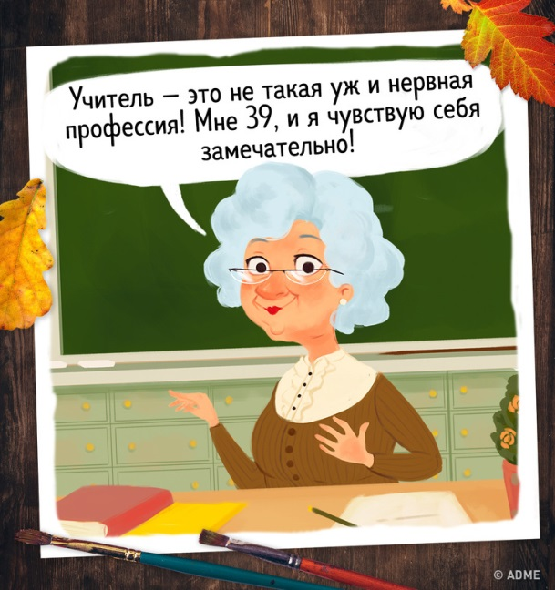
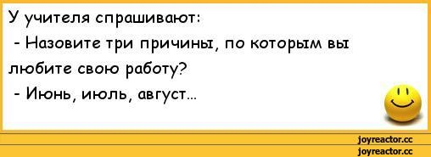
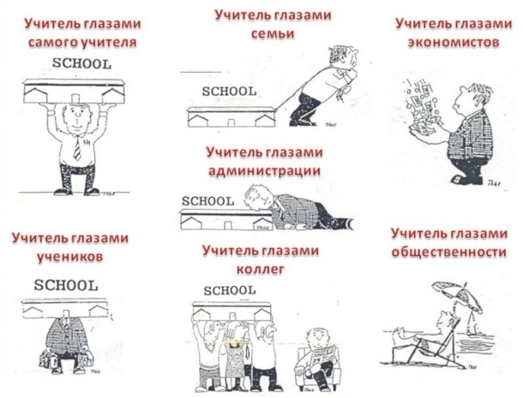
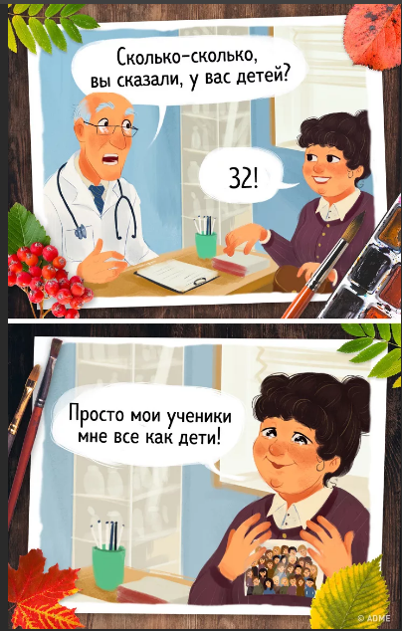
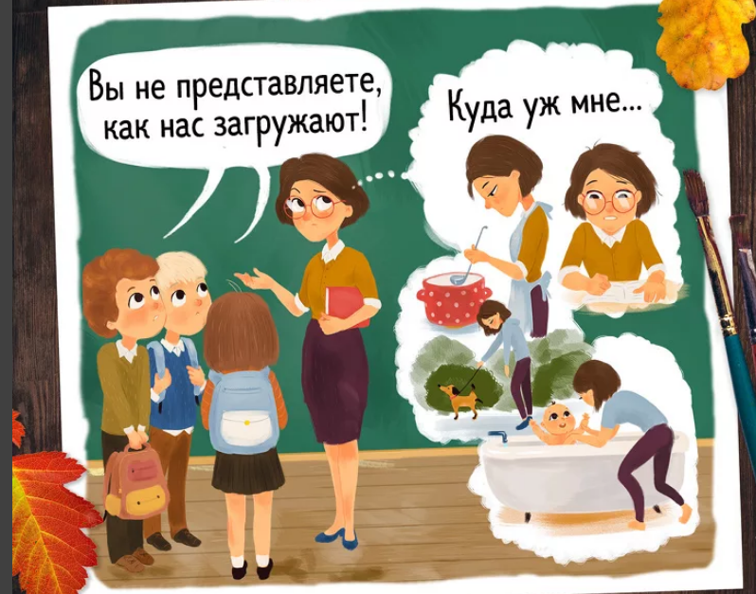
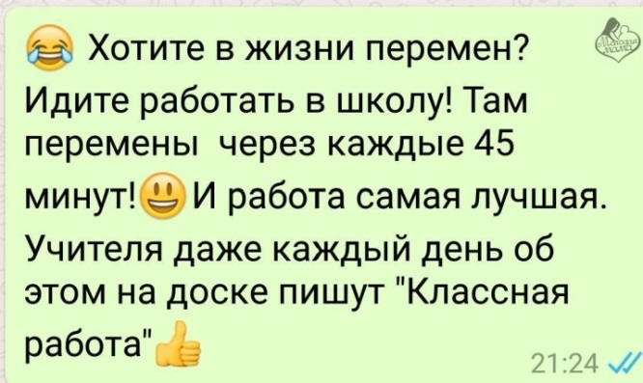
Перемена
Весёлая минутка
Объявления
Уважаемые ребята 7-11 классов!
Если вам нравится писать сочинения, вы мечтаете о карьере журналиста или просто хотите помочь в развитии школьной газеты – обращайтесь в каб. 210.
Тираж: 10 экземпляров. Подписано в печать: 1.10.2019. Распространение только по школе №38.
Главный редактор: Костыгина Кристина Анатольевна

